Slide 1

ĐẠO ĐỨC
Lớp 4 – Tuần 4

Slide 2


KHỞI ĐỘNG

Slide 3


Trò chơi “ TRUYỀN ĐIỆN”
Kể tên nghề nghiệp mà em biết.
(Không kể lại tên mà bạn đã nêu)

Slide 4



Slide 5

+ Biết vì sao phải biết ơn người lao động.
+ Học sinh nhận xét được các ý kiến có liên quan đến người lao động và đóng góp của những người lao động.
+ Biết tỏ thái độ, đưa ra các lời khuyên phù hợp với các tình huống trong SGK.

Slide 6
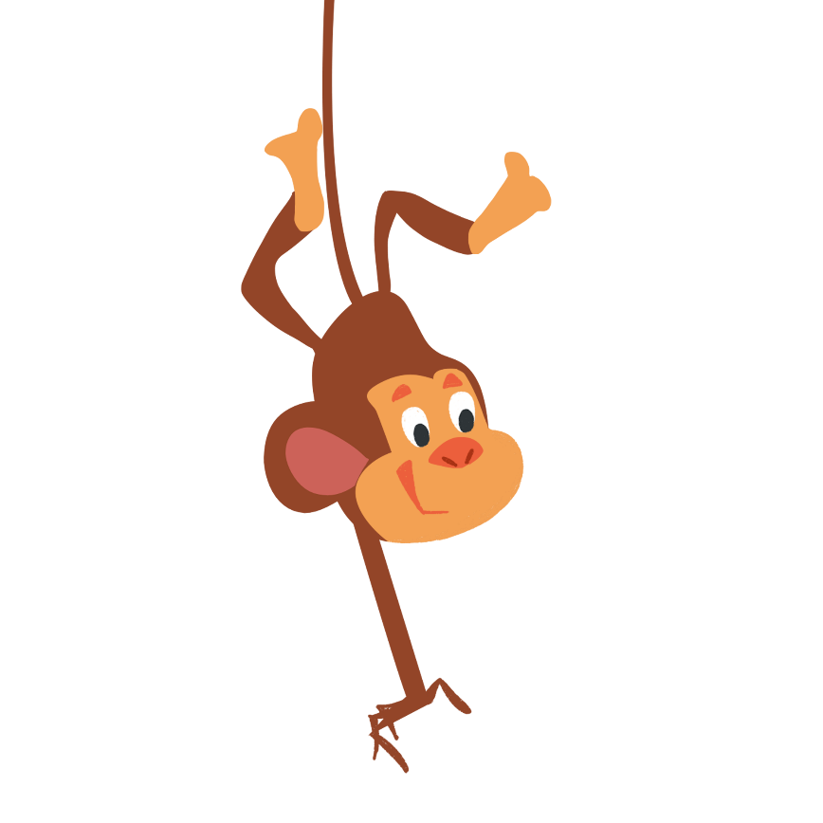
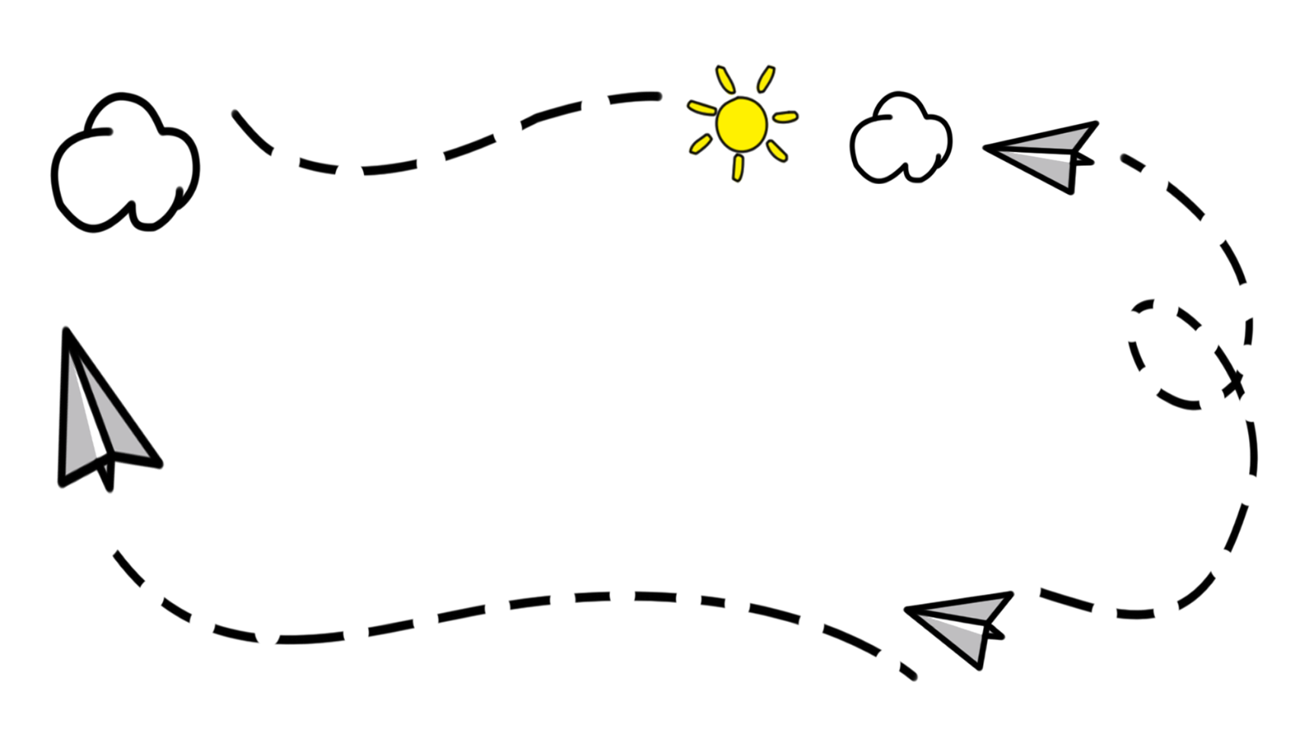



Slide 7
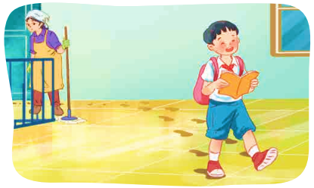
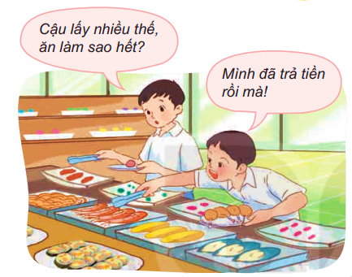
4
Em có lời khuyên gì dành cho bạn?
a) Huy giẫm chân lên hành lang mà bác lao công vừa lau sạch.
b) Tổng kết năm học, cả lớp được đi liên hoan tại nhà hàng tự chọn. Một số bạn lấy rất nhiều đồ ăn mà không ăn hết.

Slide 8


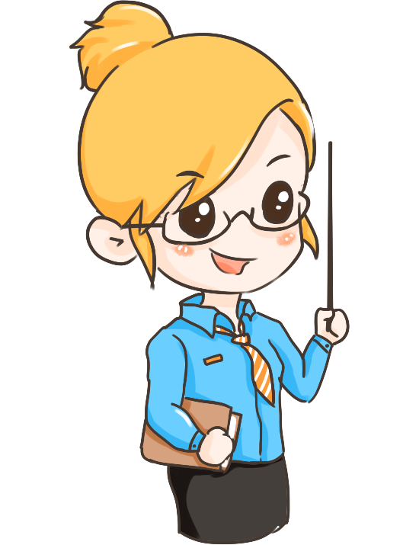

Hãy thảo luận
nhóm, đưa ra lời khuyên cho bạn.

Slide 9


Slide 10

Em có lời khuyên gì dành cho bạn?
a) Huy giẫm chân lên hành lang mà bác lao công vừa lau sạch.
Khuyên Huy không nên làm như vậy vì đó là hành động không tôn trọng thành quả của người lao động; bác lao công đã vất vả lau sạch hành lang, lần sau Huy nên chờ sàn nhà khô rồi hãy bước vào hoặc chọn đi lối khác, không giẫm chân bẩn lên hành lang đã được lau sạch.

Slide 11
Em có lời khuyên gì dành cho bạn?
b) Tổng kết năm học, cả lớp được đi liên hoan tại nhà hàng tự chọn. Một số bạn lấy rất nhiều đồ ăn mà không ăn hết.
Khuyên bạn không nên lấy quá nhiều đồ ăn vì nếu không ăn hết sẽ lãng phí công sức của người lao động.

Slide 12

KẾT LUẬN
Cần thể hiện lòng biết ơn người lao động bằng lời nói, việc làm
cụ thể, phù hợp với lứa tuổi.

Slide 13



Slide 14
Hãy chia sẻ một số việc em đã làm để thể hiện lòng biết ơn người lao động. Khi đó em cảm thấy thế nào?
1

Slide 15



Trò chơi
Phóng
Phóng
viên
viên
nhí
nhí

Slide 16

Hãy làm một phóng viên nhí và lần lượt hỏi các bạn trong lớp:
Bạn đã làm gì để thể hiện lòng biết ơn người lao động?
Có khi nào bạn chứng kiến những lời nói, việc làm chưa biết ơn người lao động? Bạn có suy nghĩ gì về điều đó?

Slide 17
Trình bày các câu ca dao, tục ngữ, bài thơ, bài hát, tranh, ảnh, truyện,… về người lao động mà em đã sưu tầm.
2

Slide 18


Ca dao, tục ngữ về người lao động
1
Cày đồng đang buổi ban trưa
Mồ hôi thánh thót như mưa ruộng cày.
Ai ơi, bưng bát cơm đầy
Dẻo thơm một hạt, đắng cay muôn phần!
2
Bắc thần đã mọc xê xê
Chị em thức dậy lo nghề đi buôn.

Slide 19
Cùng các bạn trong nhóm xây dựng và biểu diễn tiểu phẩm về chủ đề
“Biết ơn người lao động”.
3

Slide 20
Biểu
diễn
tiểu
phẩm

Slide 21


Ăn quả nhớ kẻ trồng cây

Slide 22
+ Biết vì sao phải biết ơn người lao động.
+ Học sinh nhận xét được các ý kiến có liên quan đến người lao động và đóng góp của những người lao động.
+ Biết tỏ thái độ, đưa ra các lời khuyên phù hợp với các tình huống trong SGK.

Slide 23

+ Thực hành việc thể hiện lòng biết ơn người lao động trong cuộc sống
+ Xem trước bài 2: Cảm thông, giúp đỡ người gặp khó khăn

Slide 24


